Slide 1
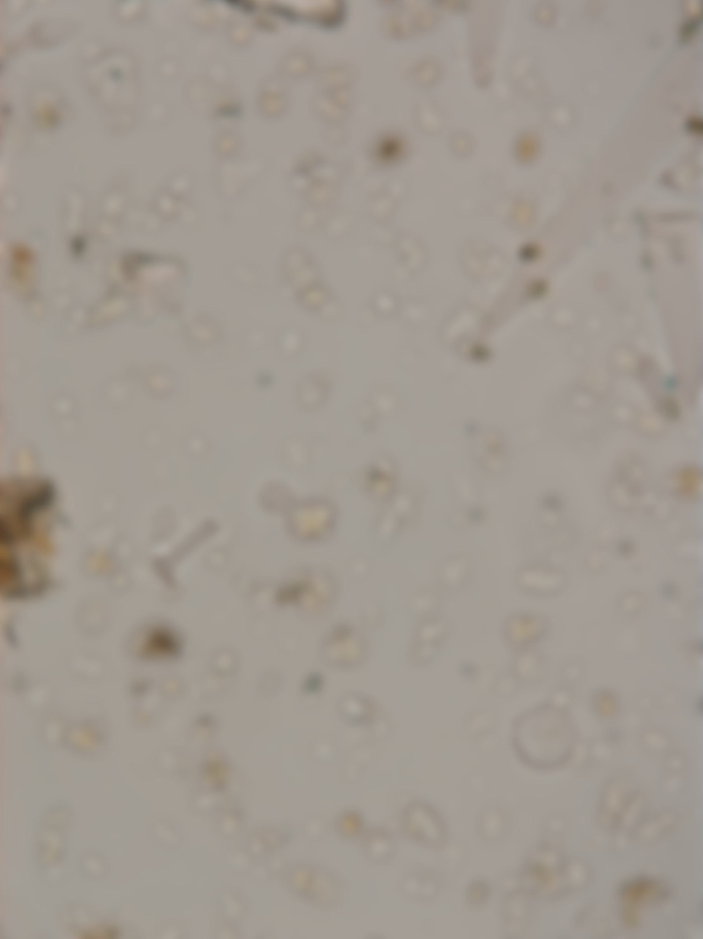



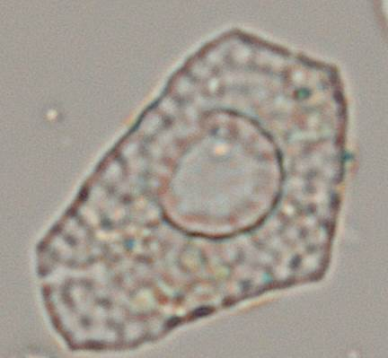
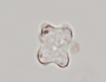
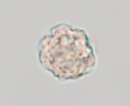
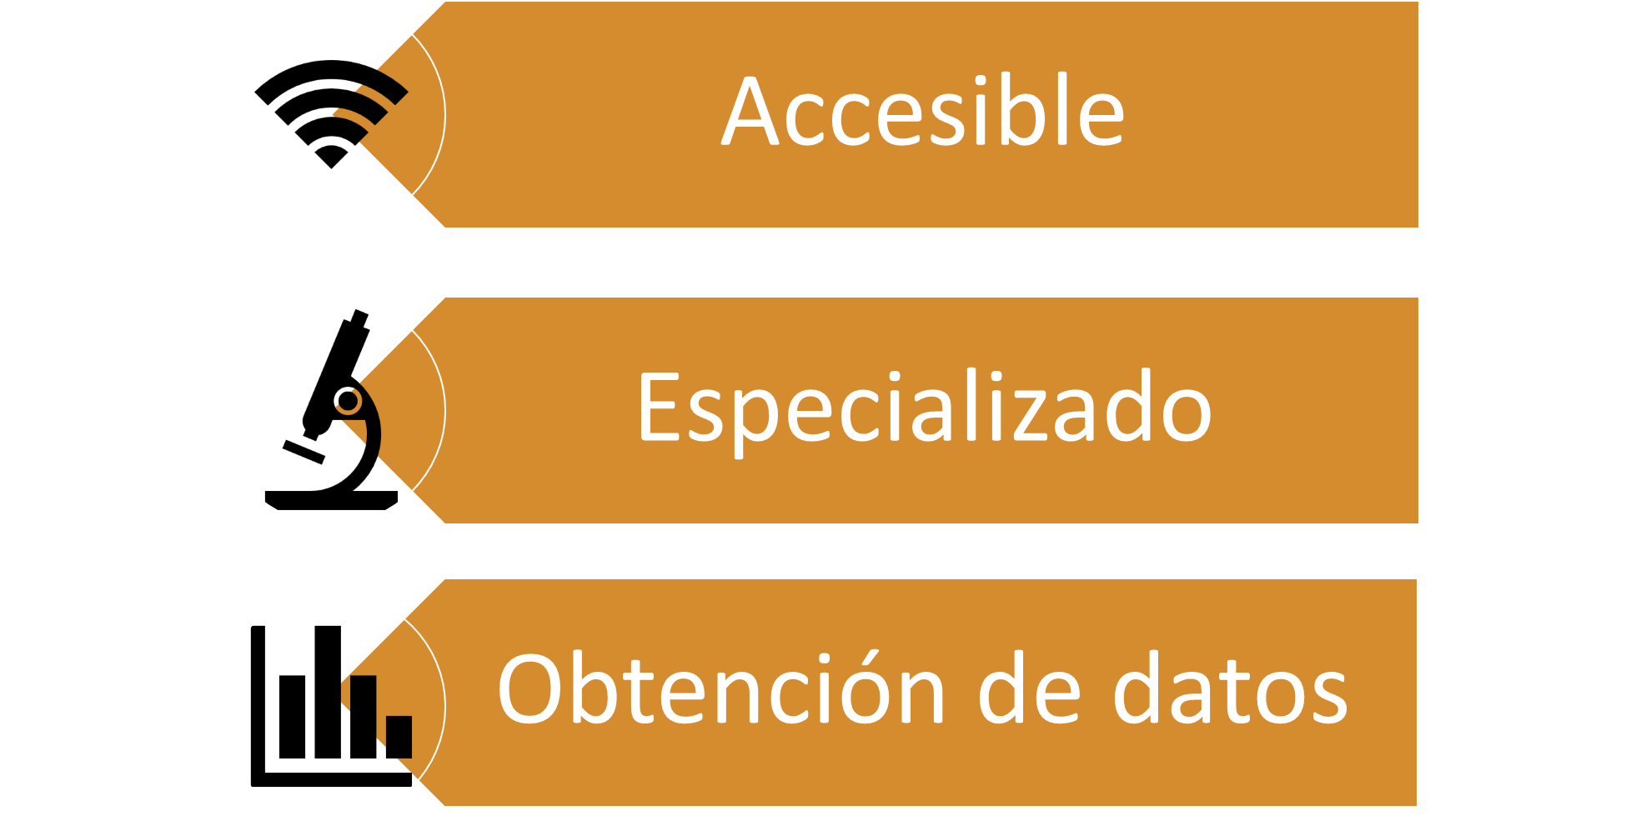
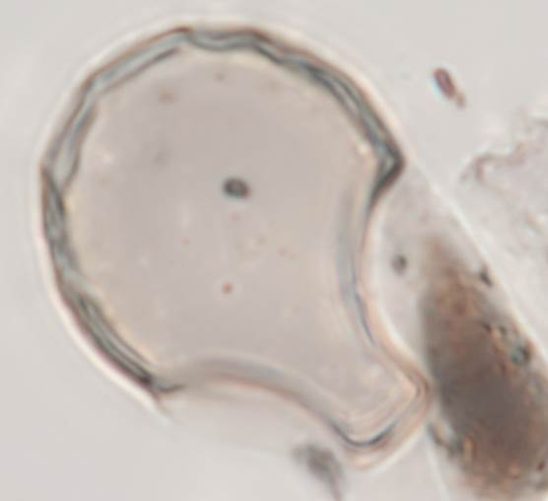
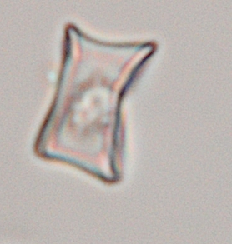
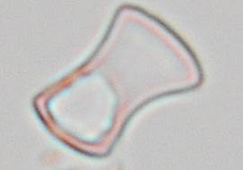
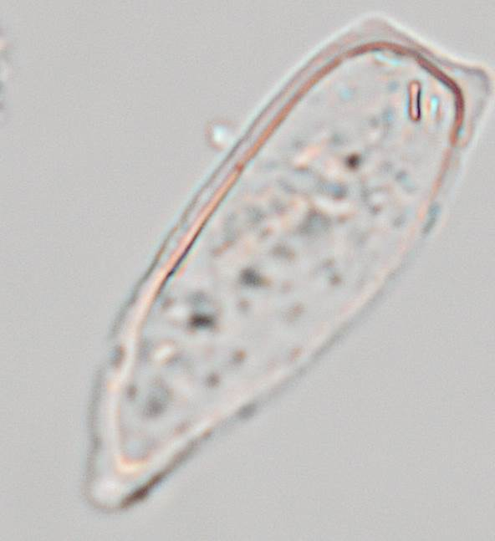
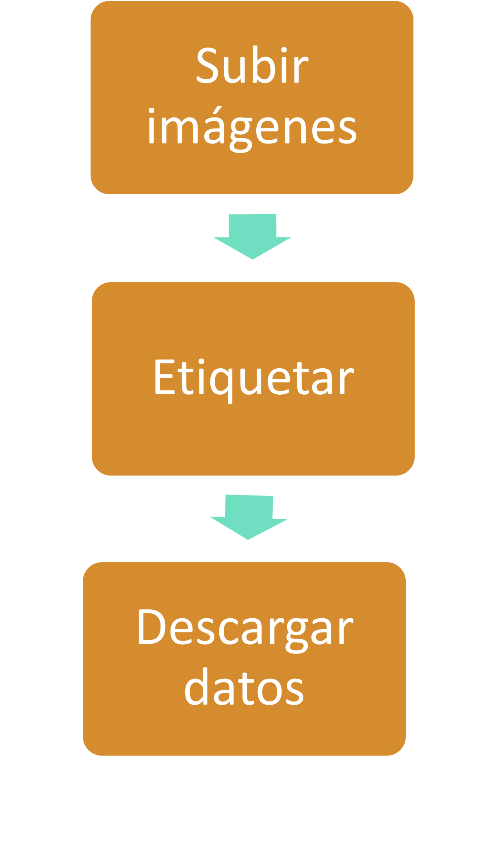
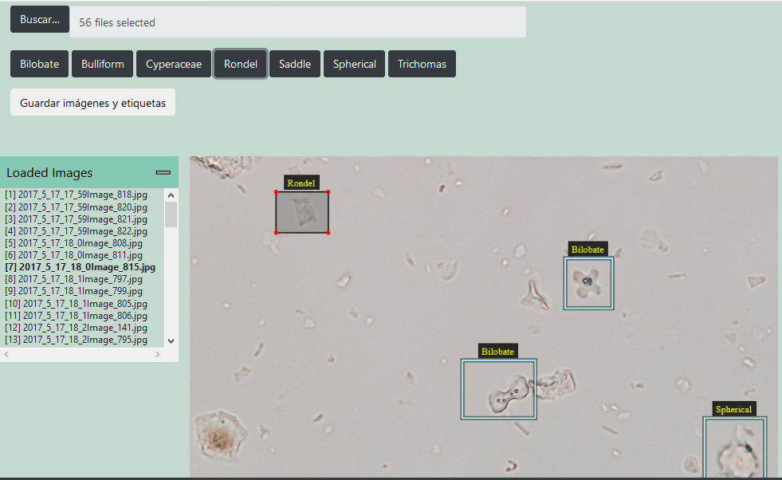





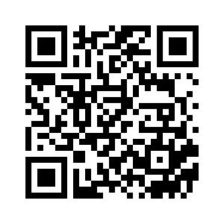
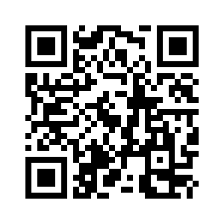
Fecha: Viernes 21 de Septiembre de 2018
Autora: Marta Monje Blanco
Tutores: Dr. Álvar Arnaiz González y Dr. José Francisco Díez Pastor
Trabajo Final de Grado en Ingeniería Informática
Sistema de Etiquetado de Fitolitos Online
Introducción
Bilobate
Objetivos
Cyperaceae
Spherical
Bulliform
Rondel
Saddle
Trichomas
Diseño
Enlace al Etiquetador
Enlace al Repositorio en GitHub

